Slide 1
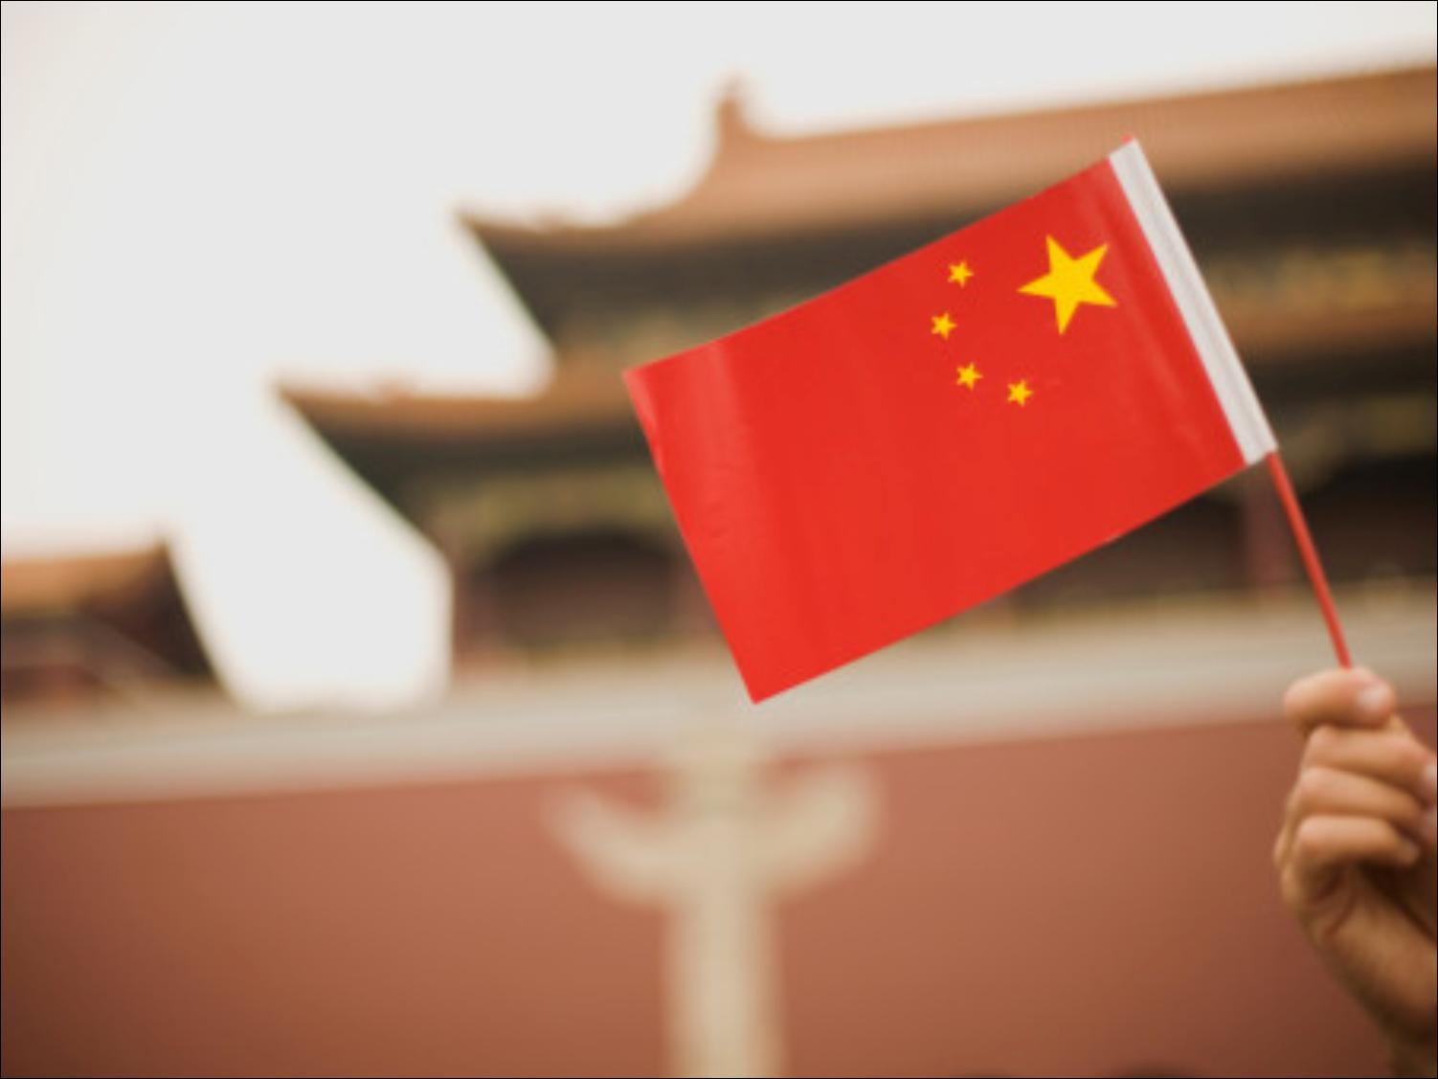

爱我中华

Slide 2
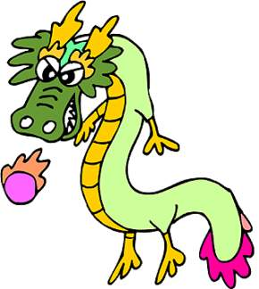
九龙湖
一个阳光明媚的早晨，邻居家的叔叔说：“蕾蕾，坐我的车到九龙湖去吗？”“好啊！”我喜出望外。
我们坐在车上出发了。叔叔是驾驶员，坐在车头，紧握方向盘，多威风。爸爸、妈妈和邻居阿姨坐在后面，他们有说有笑，拉拉家常。我和邻居小妹妹则坐在车前靠窗的位子。我们一边唱歌，一边欣赏窗外的风景。外面的变化可真大啊！房子高了，路宽了，人民的生活也好了，就说我家的邻居叔叔，最近做生意赚了点钱，就买了一辆车，自己跑运输，今天还带我们到九龙湖游玩呢！
PPT模板下载：www.1ppt.com/moban/ 行业PPT模板：www.1ppt.com/hangye/
节日PPT模板：www.1ppt.com/jieri/ PPT素材下载：www.1ppt.com/sucai/
PPT背景图片：www.1ppt.com/beijing/ PPT图表下载：www.1ppt.com/tubiao/
优秀PPT下载：www.1ppt.com/xiazai/ PPT教程： www.1ppt.com/powerpoint/
Word教程： www.1ppt.com/word/ Excel教程：www.1ppt.com/excel/
资料下载：www.1ppt.com/ziliao/ PPT课件下载：www.1ppt.com/kejian/
范文下载：www.1ppt.com/fanwen/ 试卷下载：www.1ppt.com/shiti/
教案下载：www.1ppt.com/jiaoan/
张初蕾

Slide 3
没过多久，我们就来到了九龙湖。我一眼看见了十二生肖图，生肖图旁边是树和湖水，湖水碧绿碧绿的，阳光照到湖面，泛起片片鱼鳞。风轻轻地吹着，带来阵阵花的清香。湖边的草坪上，塑着一座座动物石像，有大象，有山羊，小妹妹坐在大象的身上，我拉着大象的长耳朵，“咔嚓”一声，留下了一个美好的回忆。
听说这里有孔雀，我们就去看。孔雀见我们穿得那么漂亮，也展开翅膀和我们比美。它们在林间自由地生活着，旁边有个喷水池，池上雕刻着九龙戏珠，龙嘴里流淌出涓涓细流，别有一番情趣。
夕阳西下，我们依依不舍地离开九龙湖，虽然我们没时间去湖中的猴岛游玩，但是我却明白了九龙湖名字的来历。一次，我登上达蓬山，眺望远方，发现有个湖，它有九个角，就像九个龙角，我不知它的名字，原来它就是九龙湖——一个多么动听的名字。

Slide 4

卡尔松带小弟去北京旅游
国庆节到了，小弟坐在书桌前想：“我送什么礼物献给祖国妈妈呢？还是画一幅画吧！”小弟画了雄伟的天安门，画完后，觉得很满意，就把它贴在墙上。
突然，传来了“嗡嗡嗡”的声音，卡尔松来了！卡尔松飞进屋子，在小弟的画前盘旋，“小弟，你好！看看画又不能身临其境，不如我带你去北京吧！”“真的？”小弟惊奇地问。卡尔松按了一下肚脐眼，背上那个螺旋桨转得更快了。“快跳上来吧！”一眨眼，他们就来到了空中。
卡尔松飞呀飞，小弟看见了一条银色的带子，“卡尔松，这是什么？”“这是祖国的第一江——长江，有六千多千米长呢！就像一条长龙。北方还有一条几字形的长龙，叫黄河。她们是我们中华民族的发源地。”
徐兰芳

Slide 5
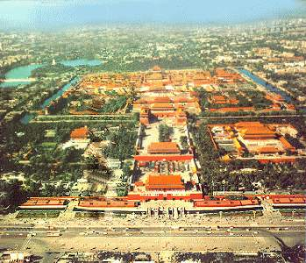
“卡尔松，北京到了吗？”“到了，你看下面有一个广场，那就是闻名中外的天安门广场，它是世界第一广场。我们就在这里降落吧！”卡尔松按了一下肚脐眼，螺旋桨慢慢停了下来。小弟睁大眼睛，终于看见了雄伟的天安门城楼，楼前有一条金水河，河上有5座汉白玉石桥。金水桥的两侧耸立着精美的汉白玉华表。卡尔松又带着小弟去参观毛主席纪念堂、中国历史博物馆、中国革命博物馆。然后，来到人民英雄纪念碑前，默哀三分钟。
参观完天安门广场，他们游览了八达岭长城、颐和园、故宫、天坛等。卡尔松和小弟异口同声地说：“这次旅游真高兴！”

Slide 6
逛市场 （ 黄磊）
星期天的早上，我正在家里吃点心时，突然，听见“丁零零”的声音，原来妈妈推着自行车要去市场买菜。我飞快地跑到妈妈身边，对妈妈说：“妈妈，您可以带我一起去吗？我已经两个星期没去了。”妈妈说：“当然可以。”说着，我就跟妈妈到市场去了。
啊！市场里真热闹。我和妈妈一起来到卖蔬菜的地方，市场里蔬菜可真多呀！有萝卜、包心菜、冬瓜、黄瓜等，多的像天上的星星一样数也数不清。妈妈买了一斤冬瓜，“磊磊，冬瓜营养好，能让你早点恢复健康。”我把冬瓜放在篮底。

Slide 7
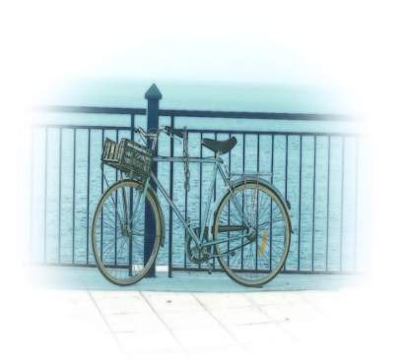
我们又来到卖鱼的地方，妈妈对我说：“你喜不喜欢吃鲤鱼？”“我喜欢。”妈妈就挑了一条鱼的后身放在秤盘上，“这位大伯，这条鱼的后身要多少钱？”“不贵，便宜得很，二元五角。”妈妈一边把钱递给了售货员，一边接过鲤鱼放在冬瓜上。
我拉着妈妈的手，在市场上又转了一圈，叫卖声、讨价声、还价声交织在一起，汇成了一曲农贸市场交响曲。

Slide 8

我爱我的家乡
家是每个人永远的港湾，而家乡则是我土生土长的地方，我爱我的家乡。
记得有一次，妈妈说要带我去逛街看看家乡的变化，我心里别提有多高兴了。
我们一路欢声笑语，来到了超市门口，只见里面的人挤来挤去在买自己所需的生活用品。走进超市，琳琅满目的商品令人目不暇接，有品种齐全的饮料，有人见人爱的玩具，有五彩缤纷的学习用品。眼前的这一切，我们的长辈，在他们的童年时代，简直连想都不敢想。我推着一辆车，在商品间穿行。我挑选了一只多功能铅笔盒，妈妈挑选了滋补品。天凉了，爸爸怕冷，我们为爸爸挑选了电热毯。
叶琴城

Slide 9

走出超市，我们又去服装店走走。那里有款式新颖的上衣，有时髦的牛仔裤，我看了眼花缭乱，还有别致的胸针，我爱不释手。接着，我们又逛了农贸市场、鞋店、文具店……
回来的路上，我对妈妈说：“妈妈，现在我们家乡真是太好了！”妈妈笑眯眯地对我说：“是啊，那你就更应该珍惜现在的生活。”
我祝愿我们的家乡更加美好，更加繁荣。
向你学习

Slide 10
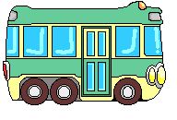

五月一日，妈妈和舅妈带我和姐姐到峙山公园游玩。我和姐姐坐在车上，边看边说，高兴极了。
一转眼，峙山公园到了。我和姐姐连蹦带跳地跑到售票处，妈妈和舅妈也赶了上来。我们买好票走进公园。“妈妈，我要看动物。”我们四个先去看动物，我看到了一只大老虎，它正在睡懒觉。我和姐姐叫老虎起来，可是老虎一点反应也没有。我们没办法，只好去看别的动物了。
游峙山公园
戎超越

Slide 11
一个小时过去了，我们参观完了动物，妈妈说：“现在，让这两个孩子去玩玩吧！”我迫不及待地说：“妈妈，我要去乘大风车。”妈妈和舅妈就带着我和姐姐去乘大风车。我和姐姐走进一间小屋坐下了。妈妈说：“不要怕！”一位老大爷按了一下开关，大风车就转动了。我们越升越高，就好像飞上了蓝天似的。我们看见了一座座高楼大厦拔地而起，看见了宽阔的马路上车辆来来往往。一会儿，大风车转到了最高处，我们的心快要跳出来了。过了一段时间，大风车终于停下来了。
后来，我看见滑梯，就对妈妈说：“妈妈，我要滑梯梯。”妈妈和舅妈没办法，只好带我们去滑梯梯了。我们一边滑，一边笑，愉快极了。

Slide 12
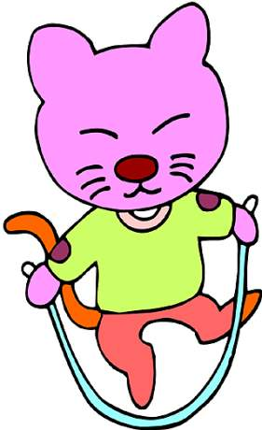
感想篇
小朋友都喜欢看书、看电影、看电视。有时候，看了以后很感兴趣，会情不自禁地在写日记时作点复述，摘些好词句，写点感想。这是一种属于观（看）后感的日记。
这种练习不仅能开拓眼界，积累知识，还能为高年级学写读后感打下基础。真是一举多得。

Slide 13
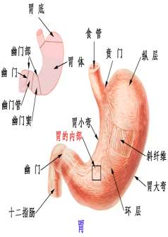

7月28日 星期三 晴
今天我读了《少年科技画报》上的《让你的胃正常工作》这则故事。
故事告诉我们：胃是人体内的重要消化器官，它的形状和大小可以变化。饥饿的时候像根管子，吃饱的时候像个大口袋。胃的容量和消化能力都有一定限度，并不是吃多少都
能消化的。如果见到美味的饭菜就大吃一顿，很容易把胃撑坏，甚至引起细菌性肠胃炎。
我读了这则科学故事，懂得了要使胃能正常工作，必须做到饮食要节制。这样身体才能健康，不生疾病。

